Slide 1
PANONSKA NIŽINA

Slide 2
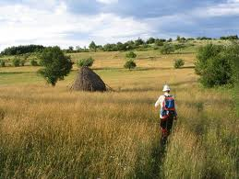
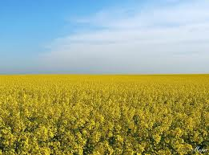
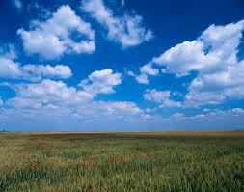
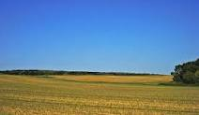
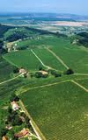
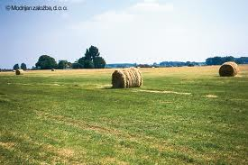
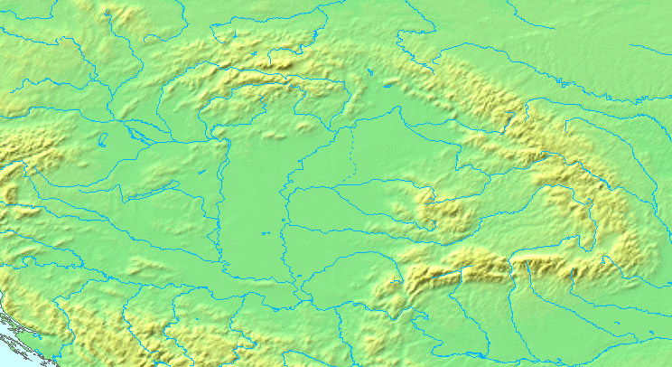
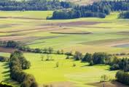

Slide 3
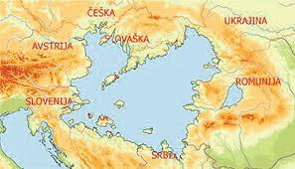
PANONSKO MORJE
Pred 60 milijoni let
Plitvo morje – TETIS

Slide 4
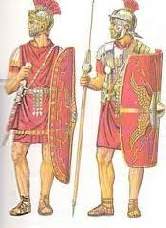
ZGODOVINA
Rimska provinca Panonia
Žitnica cesarstva
Naselili Slovani
Kasneje proglašena kneževina Karantanija
V Panonski nižini kraljevali levi

Slide 5
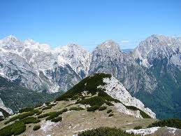
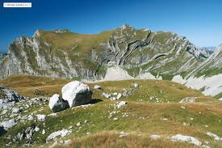
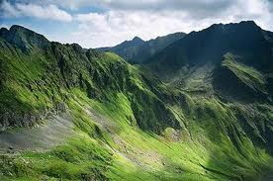
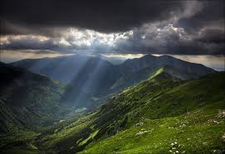
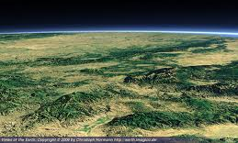
ZNAČILNOSTI
Alpe
Dinarsko gorstvo
Krpati
Balkan

Slide 6
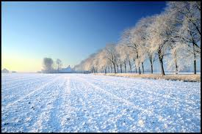
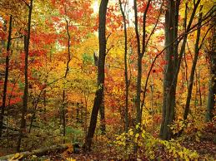
KLIMA
Vroča in suha poletja
Zelo mrzle zime
Majhna gozdnatost (5%- Madžarska)
Vroči dnevi
Mrzle noči

Slide 7
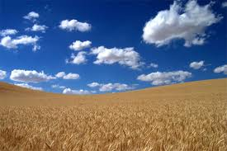
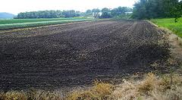
NARAVNI VIRI
Kmetijska pokrajina
Puhlica
Podlaga ni primerna za gradnjo

Slide 8
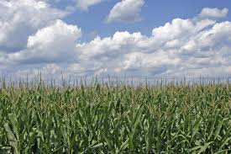
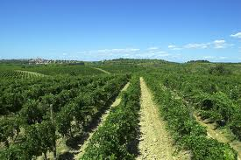
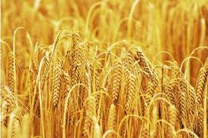
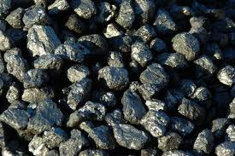
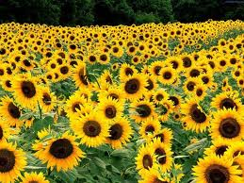
Kmetijstvo
Poljedelstvo
Sadjarstvo in vinogradništvo
Naravna bogastva
Turizem

Slide 9
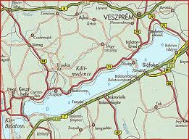
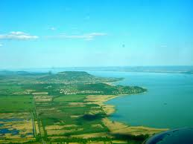
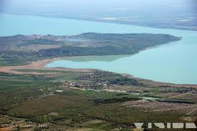
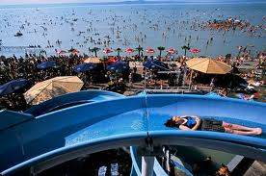
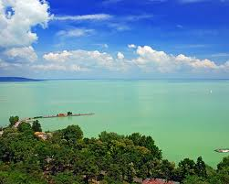
BLATNO JEZERO (Balaton)
V vzhodnem delu Madžarske
Dolžina 77km
Širina 4-15km
Dve izraziti kotanji
Motna voda
Ime dobilo v času poselitve Slovanov

Slide 11
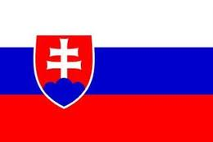
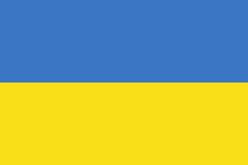
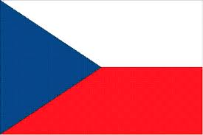
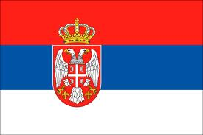
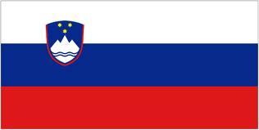
DRŽAVE, KI ZAJEMAJO PANONSKO NIŽINO
Avstrija
Hrvaška
Češka
Madžarska
Romunija
Slovaška
Srbija
Ukrajina
Slovenija
Bosna in Hercegovina

Slide 12
SLOVARČEK
OROGNEZA;
Orogeneza je postopek nastajanja gora skozi tektonske strukturne spremembe
TETIS;
Grška boginja morja Tetida
IKONOGRAFIJA;
Ikonografija je umetnostnozgodovinska veda, ki se ukvarja s določanjem ter poimenovanjem upodobljene snovi
PROVINCA;
Provinca je velika upravna enota v sklopu države

Slide 13
VIRI
Wikipedija:
http://sl.wikipedia.org/wiki/Panonska_ni%C5%BEina
http://sl.wikipedia.org/wiki/Orogeneza
Svarog-geografija;
http://www.svarog.si/geografija/index.php?page_id=11058
http://www.svarog.si/geografija/index.php?page_id=11059
http://www.svarog.si/geografija/index.php?page_id=11060

